Slide 1
DALL-E: Zero-Shot Text-to-Image Generation
https://youtu.be/B6DqhOVA4TQ

Slide 2
DALL-E란
DALL-E 동작 과정
DALL-E 2

Slide 3
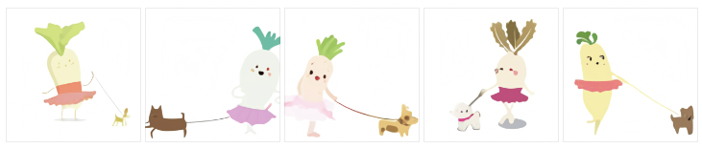
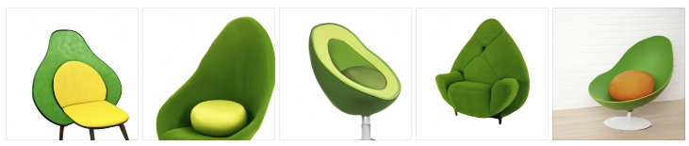
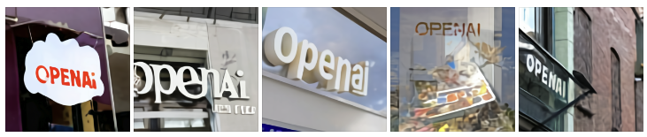
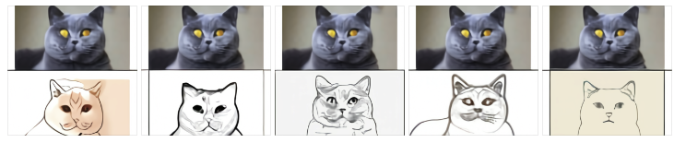
DALL-E란
120억 개의 파라미터와 2.5억 개의 데이터(text-image 쌍)으로 학습시킨 Large-Scale의 Generative Model
텍스트를 통해 이미지를 생성하거나, 텍스트-이미지 쌍을 통해 새로운 이미지를 생성
https://openai.com/blog/dall-e/ 에서 직접 테스트 가능
“An illustration of a baby daikon radish in a tutu walking a dog”
“an armchair in the shape of an avocado”
”a store front that has the work ‘openai’ written on it”
“the exact same cat on the top as a sketch on the bottom”

Slide 4
DALL-E란
Contribution
2.5억 개의 text-image쌍 데이터를 통해 120억 개의 파라미터를 갖는 Autoregressive Transformer를 학습시켰다.
자연어를 통해 컨트롤할 수 있는 성능이 뛰어난 생성 모델이다.
Zero-Shot 상황에서도 매우 뛰어난 성능을 보인다.
Image-to-Image translation에서도 뛰어나다.

Slide 5
DALL-E란
Autoregressive Model
and
enjoys
all
the
…
…
…
…
Autoregressive Model
My
dog
is
very
and
enjoys
all
the

Slide 6
DALL-E 동작 과정
Overview
Stage 1
Stage 2
Data collection of 250M text-image pairs
Learning the Visual Codebook
Learning the Generative Model
Evaluation
VQ-VAE
Transformer decoder
- Mixed precision training
- Distributed optimization

Slide 7
DALL-E 동작 과정
Data Collection (2.5억 개)
이미지 + 캡션
YFCC, MS-COCO 이미지
Wikipedia의 이미지
전처리
매우 짧은 캡션
영어가 아닌 캡션
가로-세로 비율이 이상한 이미지
등등..

Slide 8
DALL-E 동작 과정
Stage 1 (Learning the Visual Code)
기존의 이미지는 256x256의 크기로 65,536개의 픽셀을 가짐
VQ-VAE를 사용하여 32x32의 latent representation로 변환
Vector Quatization (VQ)란?
특징 벡터를 특징 벡터 집합에 매핑하는 것
Ex)
특징 벡터 = {유재석, 지드래곤, 이정재, 싸이, 아이유, 마동석, 강호동}
특징 벡터 집합 = {가수, 영화배우, 개그맨}
가수 = {지드래곤, 싸이, 아이유}
영화배우 = {이정재, 마동석}
개그맨 = {유재석, 강호동}

Slide 9
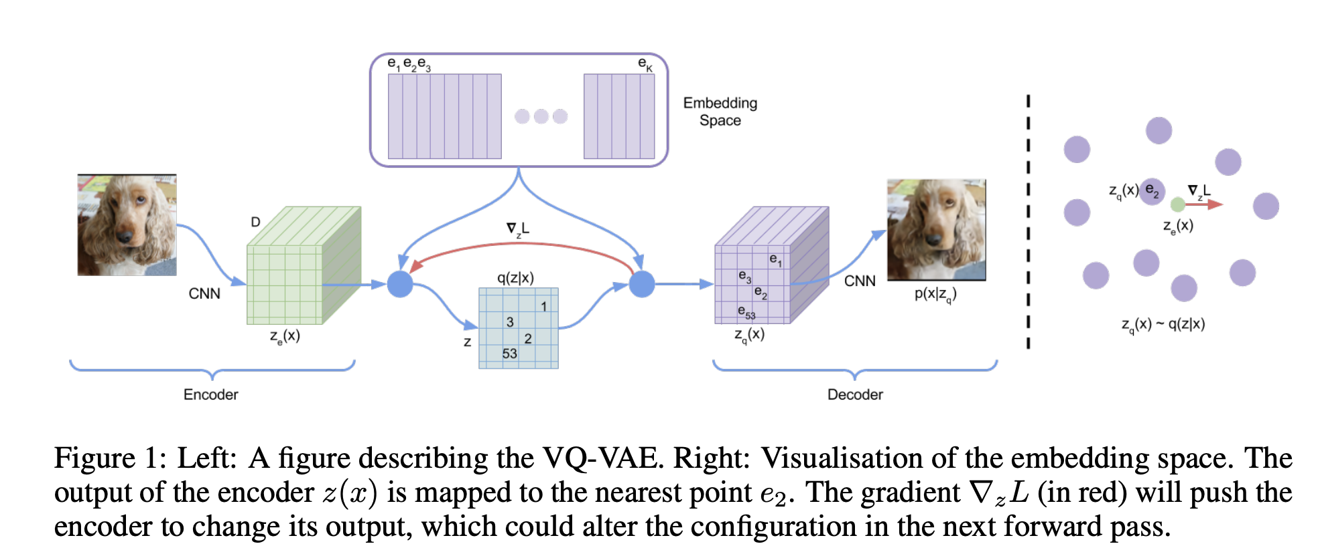
DALL-E 동작 과정

Slide 10
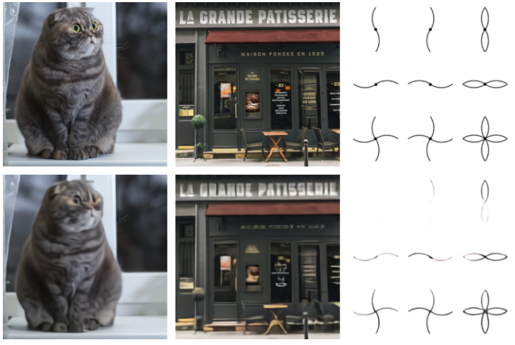
DALL-E 동작 과정
VQ를 통해 latent representation을 얻을 수 있음
약간의 blur 현상이 발생
→ detail한 특징은 감소하더라도, 전체적인 맥락은 유지하면서 효율적인 학습이 가능하도록 한다.

Slide 11
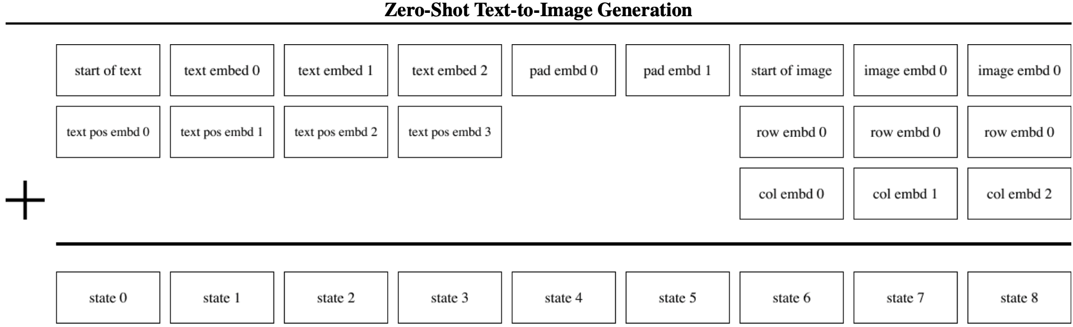
DALL-E 동작 과정
결과적으로 이미지는 codebook을 통해 32x32의 이미지 토큰으로 변경
텍스트(캡션)는 256개의 텍스트 토큰으로 변경
텍스트 + 이미지의 데이터를 Autoregressive Transformer를 통해 학습

Slide 12
DALL-E 동작 과정
Mixed precision training
실수는 개수가 무한하므로 컴퓨터상에서 표현하기에 한계가 있음
따라서, 비트를 통해 실수를 표현하기 위한 부동소수점(Floating Point)라는 개념이 존재
32-bit를 사용하여 실수를 표현하는 Single Precision
16-bit(Half Precision), 64-bit(Double Precision), 128-bit(Quadruple Precision)
16-bit(Half Precision): 비교적 정확도 측면에서 성능이 떨어지지만, 속도 측면에서는 성능이 뛰어남
32-bit(Single Precision): 비교적 속도 측면에서는 성능이 떨어지지만 정확도 측면에서는 성능이 뛰어남
32-bit Precision의 정확도에서의 이점과 16-bit Precision의 속도에서의 이점을 갖는 것이 Mixed Precision
파라미터, Adam moments, activation은 16-bit Precision에 저장된다.

Slide 13
DALL-E 동작 과정
Distributed Optimization
모델이 매우 크기때문에(12억 개의 파라미터) 하나의 gpu에 올라가지 않음(약 50GB의 메모리 소모)
모델을 쪼개서 여러개의 gpu를 통해 학습 진행
DALL-E는 1024의 batch size를 가지며, 1024개의 gpu를 통해 학습을 진행
→ gpu당 1개의 배치사이즈 담당

Slide 14

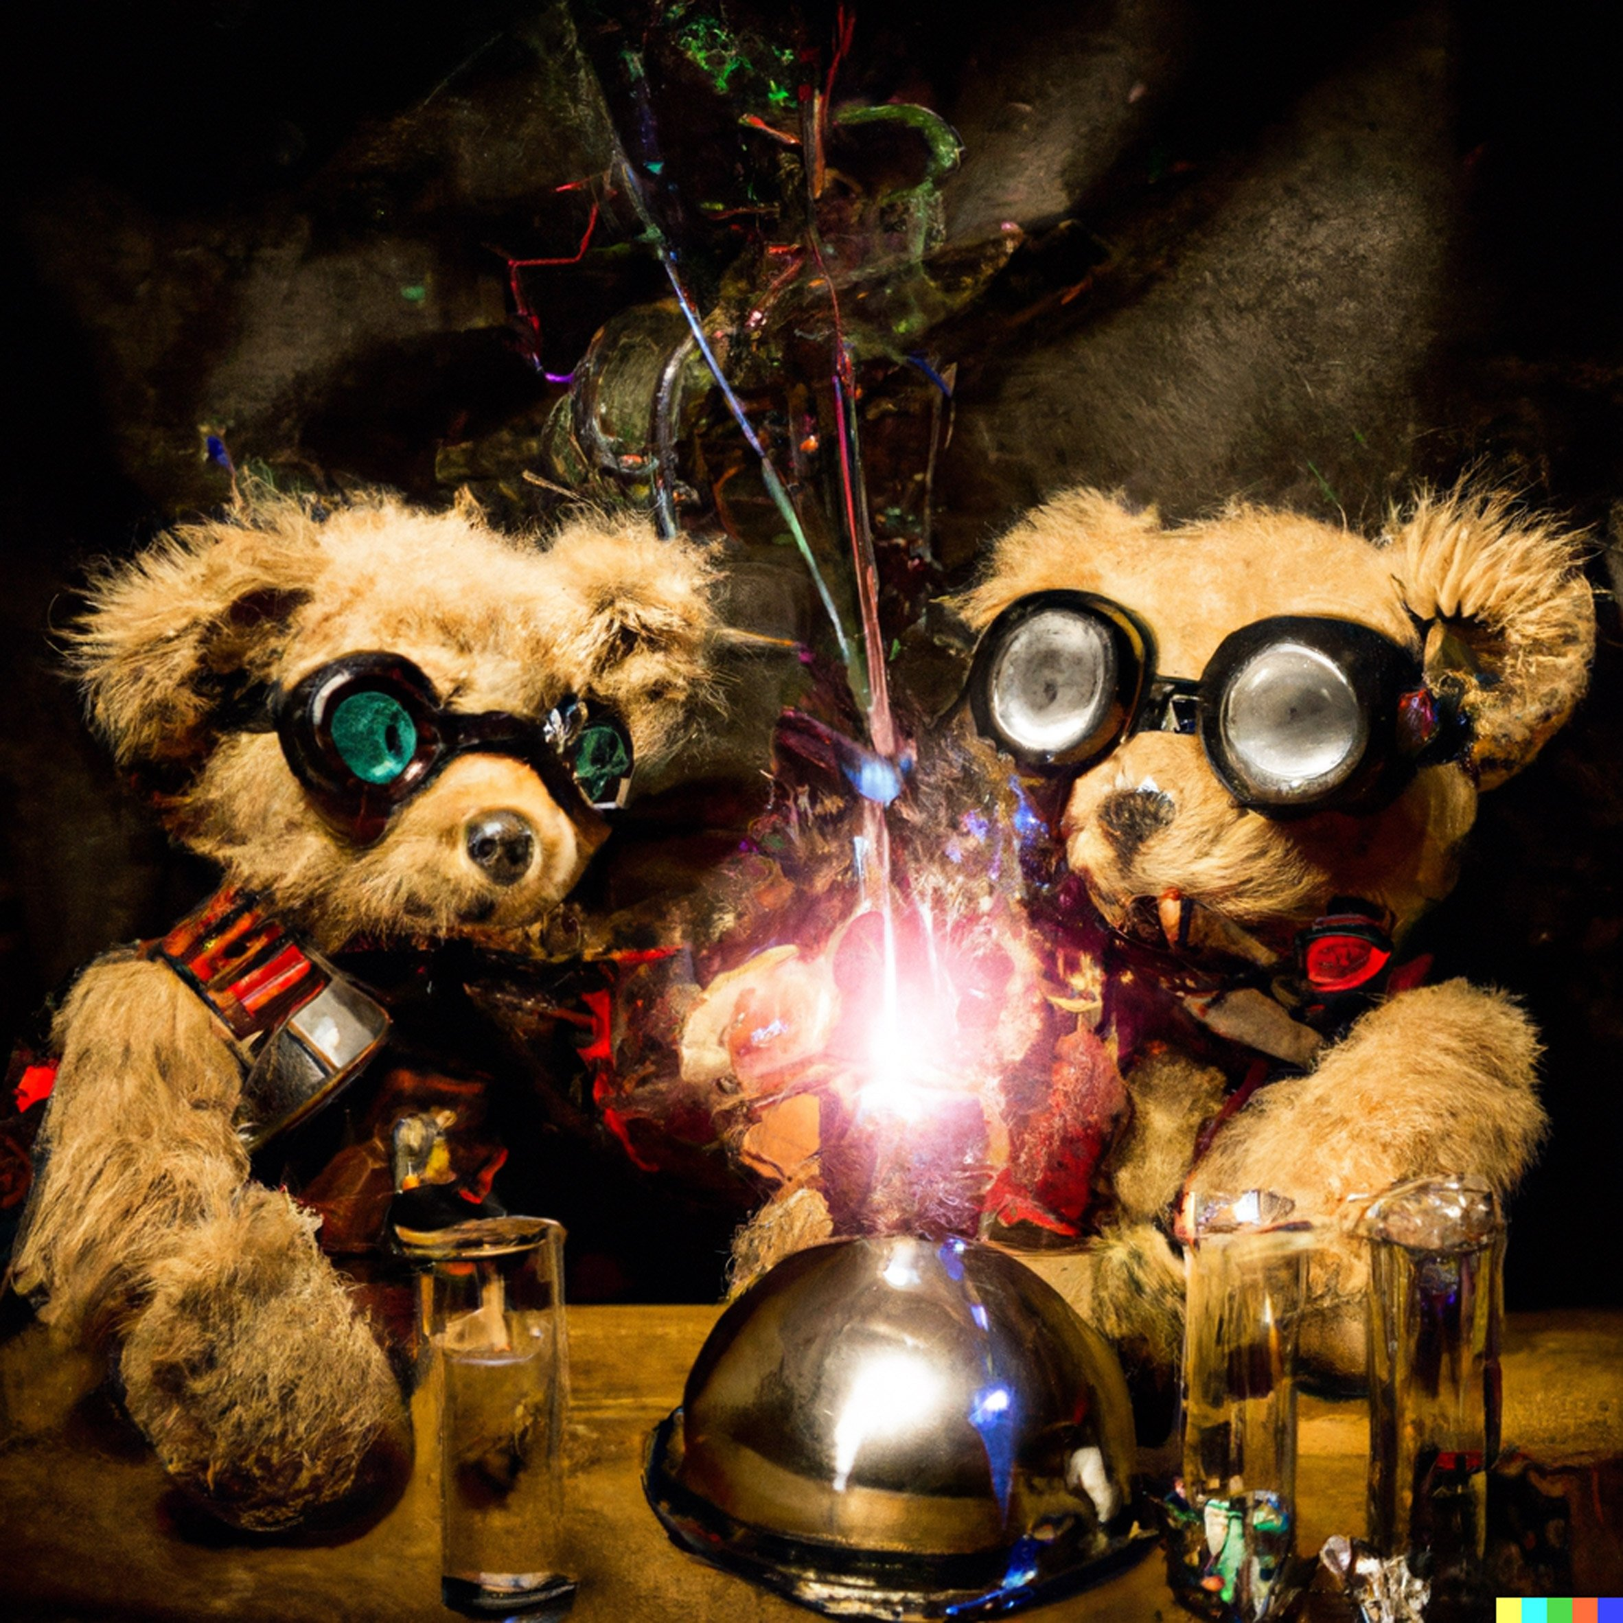
DALL-E 2
CLIP, Diffusion Model 사용
”Teddy bears working on new AI research underwater with 1990s technology”
”Teddy bears mixing sparkling chemicals as mad scientists in a steampunk style”

